Slide 1


PERSEPSI & PENGAMBILAN KEPUTUSAN INDIVIDU
PERTEMUAN KE 11

Slide 2
Pokok Bahasan
Pengertian persepsi
Faktor-faktor yang mempengaruhi persepsi
Penilaian atas orang lain
Teori atribusi

Slide 3
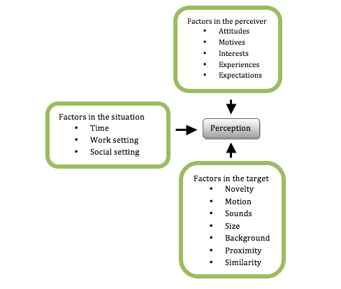
Persepsi
Faktor – faktor yang mempengaruhi persepsi
Sumber: Robbins & Judge (2015)

Slide 4
Penilaian atas Orang Lain
Teori Atribusi
Kesalahan atribusi fundamental
Self-serving bias

Slide 5
Cara cepat menilai orang lain
Persepsi selektif
Efek halo
Efek kontras
Stereotip

Slide 6
Situasi menilai orang lain dengan cepat
Wawancara kerja
Ekspektasi kerja
Evaluasi kerja

Slide 7
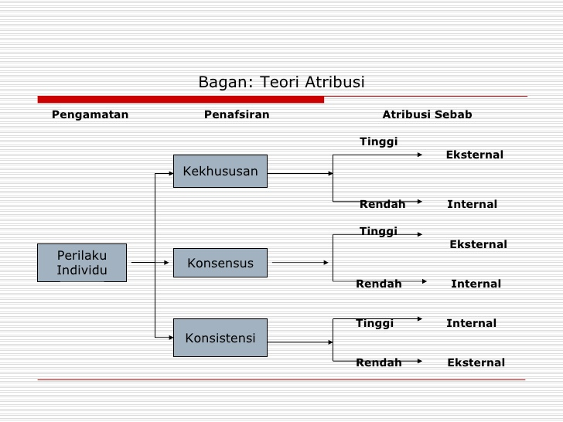
Teori Atribusi

Slide 8
TERIMA KASIH

